Slide 1
Krank melden
im KIVANDO-Portal
Einführung für das pädagogische Team
Eigene Krankheit · Kind krank
Notes:
Begrüßung. Ziel der Viertelstunde: Jede und jeder weiß danach, wie eine Krankmeldung im Portal läuft und was danach passiert. Fragen gern zwischendurch.

Slide 2
Warum überhaupt im Portal?
Der Anruf am Morgen bleibt – er wird nur nicht mehr weitergereicht.
1
Direkte Erstellenung der KV-Stundenlisten
2
Der Dienstplan weiß es sofort
Die Meldung landet direkt dort, wo die Vertretung geplant wird.
3
Du siehst deinen eigenen Stand
4
Nachweise liegen sicher
Wann hast du gemeldet, was ist offen, wann kommst du zurück.
Die Bescheinigung wird geschützt abgelegt und automatisch wieder gelöscht.
Krankmeldung im KIVANDO-Portal
2
Notes:
Wichtig zu betonen: Der telefonische Anruf morgens bleibt bestehen, wenn das bei euch so vereinbart ist. Das Portal ersetzt die Weitergabe, nicht die persönliche Meldung.

Slide 3
Wo finde ich die Meldung?
Drei Klicks, immer derselbe Weg.
1
2
3
›
›
Portal öffnen
Menü „Weitere“
„Neue Meldung“
Anmelden wie gewohnt – am Rechner oder am Handy.
Dort steht der Punkt Krankmelden/ Abmelden
Der erste Reiter. Daneben: Aktuell und Abgeschlossen.
Das Portal merkt sich deine Eingaben auf dem Gerät. Wenn dir jemand dazwischenkommt, ist nichts weg.
Krankmeldung im KIVANDO-Portal
3
Notes:
Hier kurz live zeigen, wenn ein Beamer da ist. Der Hinweis auf den Entwurf beruhigt erfahrungsgemäß am meisten.

Slide 4
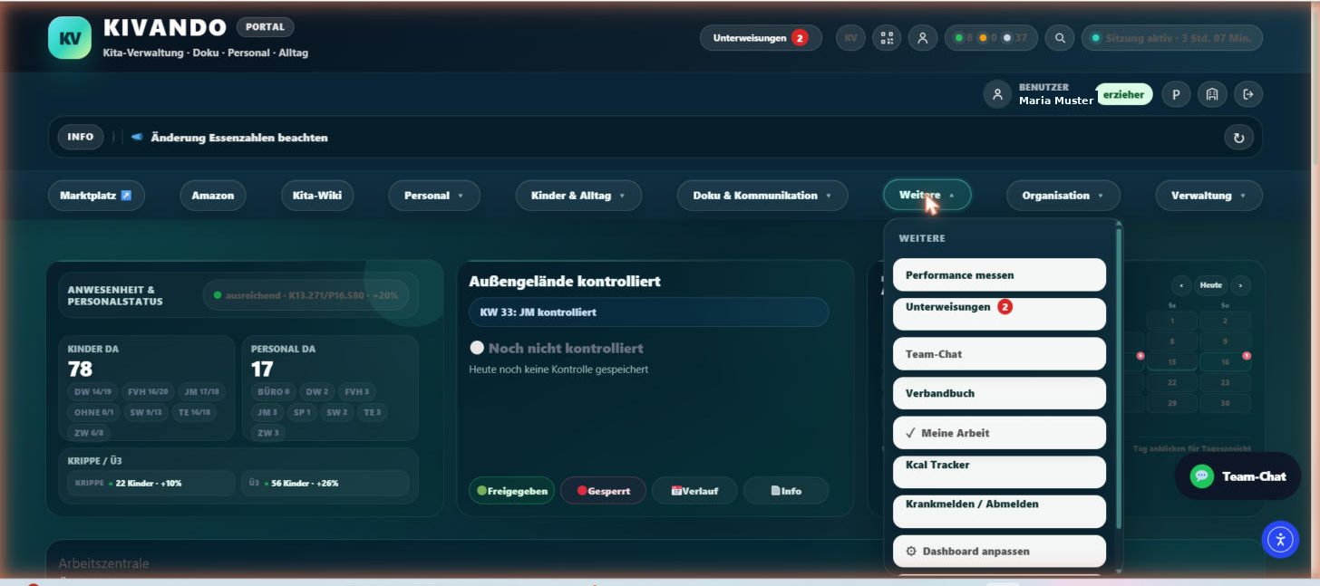
So sieht der Weg aus
Menü „Weitere“ – der Eintrag Krankmelden/ Abmelden führt zur Meldung.
Dashboard mit geöffnetem Menü „Weitere“ und dem Eintrag „Krankmelden / Abmelden“.
Krankmeldung im KIVANDO-Portal
4

Slide 5
Die Arten der Meldung
Fünf zur Auswahl – zwei davon betreffen dich fast immer.
♥
Eigene Krankheit
☺
Kind krank
· Du selbst bist krank
· Ab dem vereinbarten Tag mit Bescheinigung
· Zählt auf deine eigenen Krankheitstage
· Dein Kind ist krank, du bleibst zu Hause
· Vor- und Nachname des Kindes eintragen
· Wird getrennt gezählt, nicht als eigene Krankheit
Außerdem im selben Formular: Abmeldung · Kommt später · Geht früher – für alles, was kein Krankheitsfall ist.
Krankmeldung im KIVANDO-Portal
5
Notes:
Der Name des Kindes ist Pflicht, weil die Freistellung personenbezogen nachgewiesen werden muss. Diagnose gehört nirgends hin – das gleich hier ansprechen.

Slide 6
Was trage ich ein?
Vier Angaben, mehr braucht es nicht.
Art
Eigene Krankheit oder Kind krank
Nicht ins Feld
· Diagnose oder Befund
· Name der Ärztin, des Arztes
· Angaben zu anderen Personen
· Alles, was du auch nicht aushängen würdest
Von
Erster Tag der Abwesenheit
Bis
Voraussichtlich letzter Tag – darf später geändert werden
Nachricht
Kurz und sachlich. Keine Diagnose.
Krankmeldung im KIVANDO-Portal
6
Notes:
Der rechte Kasten ist der wichtigste Teil dieser Folie. Gesundheitsdaten sind besonders geschützt; die Leitung braucht die Diagnose nicht und darf sie nicht verlangen.

Slide 7
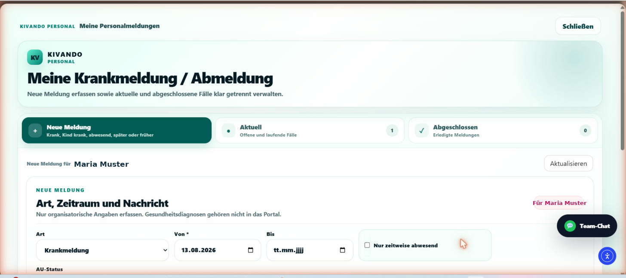
Das Formular
Oben die drei Reiter, darunter die Angaben zur Meldung.
Art, Von, Bis und AU-Status. Der Hinweis über den Feldern nennt die Regel: keine Diagnosen.
Krankmeldung im KIVANDO-Portal
7

Slide 8
Die Bescheinigung anhängen
Ein Foto genügt – das Original bleibt bei dir.
✓
PDF, JPG, PNG oder WebP
Wer sieht sie?
Ein Foto vom Handy reicht völlig aus.
Anhänge liegen in einem geschützten Bereich, nicht in der normalen Mediathek. Erreichbar nur über das Portal und nur für die Personen, die deine Meldung ohnehin bearbeiten.
✓
Bis 8 MB je Datei
Zusammen höchstens 24 MB.
✓
Höchstens 5 Anhänge
Mehr braucht eine Meldung nicht.
✓
Auch später möglich
Erst melden, Bescheinigung nachreichen.
Krankmeldung im KIVANDO-Portal
8
Notes:
Häufige Frage: Muss ich das Original noch abgeben? Das hängt an eurer Hausregelung – hier bitte konkret ansagen, was bei euch gilt.

Slide 9
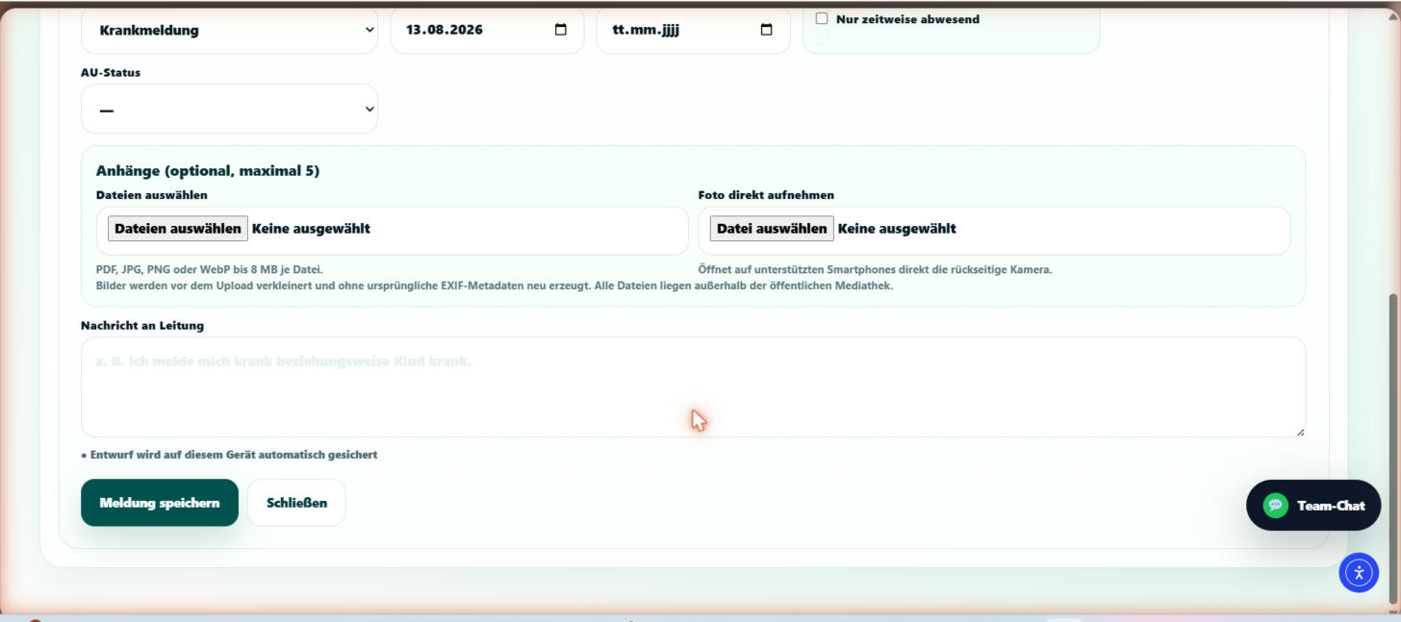
Anhang und Nachricht
Bescheinigung anhängen, kurze Nachricht, absenden.
Bis zu fünf Anhänge, Foto direkt vom Handy möglich. Der Entwurf wird auf dem Gerät gesichert.
Krankmeldung im KIVANDO-Portal
9

Slide 10
Was passiert nach dem Absenden?
Vier Dinge, ohne dein Zutun.
✉
Die Leitung wird benachrichtigt
Automatisch per E-Mail, sofern eine Adresse hinterlegt ist.
◷
Der Dienstplan zeigt die Abwesenheit
Die Vertretung kann sofort geplant werden.
◱
Deine Meldung steht unter „Aktuell“
Dort kannst du sie ergänzen oder verlängern.
⌫
Die Löschfrist beginnt zu laufen
Das Portal räumt später von selbst auf.
Krankmeldung im KIVANDO-Portal
10
Notes:
Wenn keine Empfängeradresse hinterlegt ist, verschickt das Portal keine Mail. Das steht in den Einstellungen und ist Sache der Leitung – hier erwähnen, falls es bei euch noch offen ist.

Slide 11
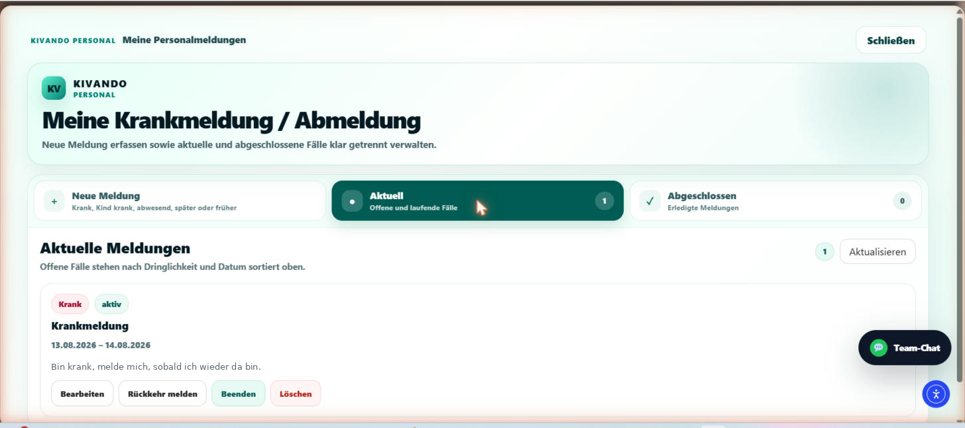
Die Bestätigung
Was direkt nach dem Absenden auf dem Bildschirm steht.
Bestätigung, E-Mail an die Leitung, Dienstplan aktualisiert – und die Meldung unter „Aktuell“.
Krankmeldung im KIVANDO-Portal
11

Slide 12
Zurück im Dienst
Der Schritt, der am häufigsten vergessen wird.
↩
„Rückkehr melden“
Ein Klick auf deiner offenen Meldung. Erst danach gilt der Fall als abgeschlossen – und erst danach beginnt die Frist, nach der gelöscht wird.
Länger krank als gedacht?
Früher wieder da?
Meldung öffnen und verlängern. Neu anlegen erzeugt doppelte Einträge.
Rückkehr mit dem tatsächlichen Datum melden. Der Dienstplan zieht nach.
Krankmeldung im KIVANDO-Portal
12
Notes:
Erfahrungsgemäß der wichtigste Merksatz der Schulung. Ohne Rückkehrmeldung bleibt der Fall offen und die Leitung muss nachfragen.

Slide 13
Kein Netz? Trotzdem melden.
Morgens um sechs oft ein Thema.
⇣
!
Was das Portal tut
Was du tun solltest
· Deine Meldung wird sicher auf dem Gerät gespeichert
· Sobald Verbindung besteht, wird sie von selbst gesendet
· Du bekommst eine Rückmeldung, wenn es geklappt hat
· Später kurz nachsehen, ob die Meldung angekommen ist
· Bei kurzfristigem Ausfall zusätzlich anrufen
· Das Gerät nicht vorher zurücksetzen – der Entwurf liegt darauf
Krankmeldung im KIVANDO-Portal
13
Notes:
Offline heißt: gespeichert, aber noch nicht angekommen. Deshalb bei kurzfristigem Ausfall zusätzlich anrufen.

Slide 14
Deine Daten
Gesundheitsdaten sind besonders geschützt – das Modul ist danach gebaut.
Nur deine Kita
Nur wer zuständig ist
Jede Anfrage wird gegen deine tatsächliche Zuordnung geprüft, nicht gegen eine Auswahl im Browser.
Kolleginnen und Kollegen sehen deine Meldung nicht.
Automatische Löschung
Keine Inhalte im Protokoll
Meldung nach 36 Monaten, Anhänge nach 24, Versandprotokolle nach 12.
Das Löschprotokoll enthält Zahlen und Daten – keine Namen, keine Nachrichten.
Krankmeldung im KIVANDO-Portal
14
Notes:
Die genannten Fristen sind die Voreinstellung des Moduls. Falls eure Leitung sie geändert hat, hier die tatsächlichen Werte nennen.

Slide 15
Vier Merksätze
Wenn du nur eine Folie behältst, dann diese.
1
Melde früh
Lieber unvollständig und rechtzeitig als vollständig und zu spät.
2
Keine Diagnose
Art, Zeitraum, kurze Nachricht. Mehr geht niemanden etwas an.
3
Verlängern statt neu anlegen
Eine Krankheit ist ein Vorgang, nicht drei.
4
Rückkehr melden
Sonst bleibt der Fall offen und jemand muss nachfragen.
Krankmeldung im KIVANDO-Portal
15
Notes:
Diese Folie eignet sich als Aushang im Teamzimmer.

Slide 16
Fragen?
Notes:
Zum Abschluss eine gemeinsame Testmeldung anlegen und wieder löschen. Das nimmt die Hemmschwelle.

